Slide 1

논문연구
Knowledge Graph Generation From Text(2022)
장석규
국방디지털융합학과
Notes:
안녕하세요 지식그래프 관련 논문 연구 2주차 발표를 하게된 국방디지털융합학과 장석규입니다.
이번 연구에서는 Text로 부터 Knowledge Graph의 노드와 엣지를 생성하는 기술을 소개하는 논문 에 대한 연구를 진행한 결과
에 대해 발표하고자 합니다. 해당 논문에서 소개하고 있는 모델의 이름은 Grapher이고 해당 논문을 선정한 이유와 모델의 특징
에 대해 발표하고 관련 코드를 살펴보도록 하겠습니다.

Slide 2
목 차
1
연구 논문 개요
2
연구 논문 내용 및 코드 확인
3
향후 계획
4
참고 문헌
Notes:
발표 내용은 다음과 같습니다.
먼저 기존 지식 그래프 구축 방식중 선형화 기반 방식과 샘플링 기반 방식을 원리를 간략히 소개하겠습니다.
이후 해당 모델을 성공적으로 대체할 수 있는 Grapher의 모델의 특성에 대해 소개한 후 코드를 자세히 살펴보겠습니다.
마지막으로 향후 계획을 소개하며 마치도록 하겠습니다.

Slide 3
연구 논문 개요

Slide 4
연구 논문 개요 – Linearization-based Approach
Linearization based Approach
1. Tokenization
텍스트를 단어, 구, 문장 등의 작은 단위로 나누고 이 단위를 토큰이라고 부른다.
2. Feature Extraction 텍스트에서 중요한 정보를 추출한다.
3. Feature Selection
특정 피처를 선별해 선형화의 기준을 정한다.
4. Linear Sequence Generation
선별된 피처를 선형 시퀀스로 나열한다.
5. Feature Selection
중복된 피처를 처리하거나 패턴을 찾아낸다.
- 4 -
Notes:
먼저 Linearization based Apporoach에 대해 설명하겠습니다.
Linearization은 비선형적인 구조를 가진 데이터나 정보를 선형적인 형태로 변환하는 프로세스를 의미합니다.
여러 응용 분야에서 linearization은 데이터의 가시성을 높이거나 특정 모델이나 시스템에서 사용하기 쉽게 만들기 위해 사용
됩니다. 그중 텍스트를 그래프로 변환하는 맥락에서의 linearization은 주로 텍스트의 구조를 선형적인 형태로 나타내는 것을
의미합니다.
해당 방식의 순서는 다음과 같습니다: 먼저 텍스트를 단어, 구, 문장 등의 작은 단위로 나눕니다. 해당 단위를 토큰이라고 부릅니다.
텍스트에서 중요한 정보를 추출합니다. 이는 단어의 중요성을 나타내는 피처를 선택하는 것을 포함합니다.
세번째로 특정 피처를 선별하여 linearization의 기준을 정합니다. 예를 들어, 주요 토큰이나 특정 주제와 관련된 피처를 선택할 수 있습니다.
네번째로 선별된 피처를 선형 시퀀스로 나열합니다. 이는 일련의 단어나 구를 나타내는 선형적인 표현을 생성하는 것입니다.
마지막으로 선형 시퀀스를 구성하는 동안 중복된 피처를 처리하거나 특정 패턴을 찾아내는 등의 추가적인 처리가 필요할 수 있습니다.
텍스트에서의 linearization은 주로 텍스트 정보를 선형 시퀀스로 변환하여 이를 다양한 자연어 처리 모델이나 기타 머신 러닝 모델에 입력으로 사용할 때 도움이 됩니다. 이러한 방법은 텍스트 정보를 더 쉽게 이해하고 활용할 수 있도록 돕습니다.
그러나 텍스트는 보통 비선형적인 구조를 가지며 복잡한 구조를 가진 문장이나 문단을 선형적으로 표현하는 것은 정보 손실과 제약을 야기할 수 있습니다.
또한 한국어의 경우에 도드라지는 특성으로 다의성 문제가 있습니다. 하나의 단어나 문장이 여러 의미를 가지는 경우 선형적인 표현에서는 해당 다의성을 충분히 반영하기 어렵습니다.
이외에도 문장길이에 따라 효율성이 감소하는 등의 문제가 있습니다

Slide 5
연구 논문 개요 – Sampling-based Approach
Sampling based Approach
1. Initial node selection
그래프 생성을 시작하기 위해 초기 노드를 선택한다.
2. Sampling 선택된 초기 노드에서부터 샘플링을 수행한다
3. Sample addition and connection
샘플링된 노드를 그래프에 추가하고, 초기 노드와 샘플링된 노드를 엣지로 연결한다.
4. Termination condition
정해진 종료 조건에 따라 그래프 생성을 중단한다.
- 5 -
Notes:
다음으로 Sampling based Apporoach에 대해 설명하겠습니다.
해당 모델은 먼저 그래프 생성을 시작하기 위해 초기 노드를 선택합니다. 이는 샘플링 프로세스의 시작점이 됩니다.
두번째로 선택된 초기 노드에서부터 샘플링을 수행합니다. 이는 주변의 이웃 노드를 무작위로 선택하거나 특정 확률 분포에 따라 노드를 샘플링하는 등의 방법으로 이루어집니다.
세번째로 샘플링된 노드를 그래프에 추가하고, 초기 노드와 샘플링된 노드를 엣지로 연결합니다. 이 과정을 반복하여 그래프를 점진적으로 확장합니다.
마지막으로 정해진 종료 조건을 확인하여 그래프 생성을 중단하거나 샘플링을 계속 진행합니다. 종료 조건은 생성된 노드 수, 특정 깊이에 도달 여부, 또는 특정 확률에 따라 결정될 수 있습니다.
해당 모델의 경우 노드를 샘플링할 때 특정 노드가 더 자주 선택되는 노드 편향성 문제가 발생할 수 있습니다. 이로 인해 생성된 그래프가 특정 부분에 집중되는 경향이 있습니다.
샘플링 기반의 방법은 종종 그래프의 구조적 특성을 충분히 반영하지 못할 수 있습니다. 이전 발표에서 구조적 한계를 극복할 수 있는 방법을 소개한 바 있습니다.
마지막으로 종료 조건은 주관에 따라 결정되며, 적절한 종료 조건을 설정하는 것이 어려울 수 있습니다. 이로 인해 생성된 그래프의 완성도에 영향을 미칠 수 있습니다

Slide 6
연구 논문 내용

Slide 7
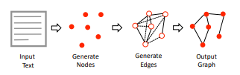
연구논문 내용 – Grapher
Grapher Overview
An end-to-end multistage Knowledge Graph generation system
Textual Input
Grapher Model
Using attention model to extract entity and relation
Perform entity extraction and relation extraction end-to-end
2-Phase Architecture
Phase 1 : generate nodes
Phase 2 : generate edges
- 7 -
Notes:
Grapher는 attention model을 활용하여 end to end extraction을 하기 위한 모델입니다. 기존에 여러 단계를 거치던 모델들을 간소화하면서도 좋은 성능을 발휘할 수 있고 수정이 용이하다는 장점이 있습니다.
또한 textual input에 대해 node를 추출하여 그래프를 만들 수 있습니다.
해당 모델은 두가지 단계를 거치는데 먼저 input text로부터 노드들을 생성하고 그 노드간 엣지를 생성하는 아주 간단한 원리로 이루어져 있습니다.
Grapher는 기존 KG construction non-unique한 그래프 표현과 복잡한 노드 및 엣지 구조에 대한 한계를 극복할 수 있는 모델입니다.

Slide 8
연구논문 내용 - GraphRel
GraphRel Properties
1. Use SOTA language models pretrained on large textual corpora
node generation is the key to algorithm performance
fine tuning the pretrained Transformer based language model
2. partitioning of graph construction process into two steps ensure efficiency
generate each node and edge only once : Unique model
- 8 -
Notes:
해당 모델의 특성은 다음과 같습니다
먼저 큰 textual corpora에 학습된 최신의 언어모델을 사용합니다. 해당 논문에서 노드의 생성이 성능의 가장 중요한 지표라는 것을 제시하였고 새로운 모델을 만드는 것보다 기존의 좋은 모델을 사용하는 것이 효율적인 측면에서나 성능적인 측면에서 좋은 결과를 얻을 수 있다고 합니다.
두번째로 그래프 건설 과정을 두단계로 나누어 효율성을 보장합니다. 이는 노드와 엣지를 한번씩 만든다는 것을 의미하고 유니크한 모델을 만들 수 있다는 점에서 앞서 말한 한계를 극복할 수 잇습니다.

Slide 9
연구논문 내용 – Grapher Method
Grapher Stage 1 : Text nodes
Use pre-trained encoder-decoder language model(PLM, sequence-to-sequence this module additionally supplies node features for the downstream task of edge generation
greedy decode the generated string and utilize the seperation tokens <NODE_SEP> to delineate the node boundaries and mean-pool the hidden states of the decoder's last layer
<NODE_SEP> : 노드의 경계를 구분하는 토큰
fix upfront the number of generated nodes and fill the missing ones with a special <NO_NODE> token
This approach ignores that the graph nodes are permutation invariant permutation invariant(한정된 집합의 요소(여기에서는 노드)를 임의의 순서로 배열해도 결과가 동일한 특성을 가짐)
- 9 -
Notes:
안녕하세요 여러분, 오늘은 우리의 Grapher 프로젝트의 첫 번째 단계를 소개하려고 합니다. 이 단계에서는 사전 훈련된 인코더-디코더 언어 모델(PLM, sequence-to-sequence)을 사용하여 원시 데이터에서 텍스트 노드를 추출하는 데 중점을 둡니다.
목표:
이 단계에서의 목표는 PLM을 활용하여 원시 데이터에서 텍스트 노드를 생성하는 것입니다. 또한 이 모듈은 엣지 생성의 하향 작업을 위한 노드 피처를 제공합니다.
생성된 문자열을 탐욕적으로 디코딩하고, 노드 경계를 나타내는 <NODE_SEP> 토큰을 사용하여 디코더의 마지막 레이어의 은닉 상태를 평균 풀링합니다.
<NODE_SEP>: 노드 경계를 구분하는 토큰
미리 생성된 노드 수를 고정하고 누락된 노드는 특별한 <NO_NODE> 토큰으로 채웁니다.
이 접근 방식은 그래프 노드가 순열 불변(임의의 순서로 배열되어도 결과가 동일한 특성을 가짐)임을 무시합니다.

Slide 10
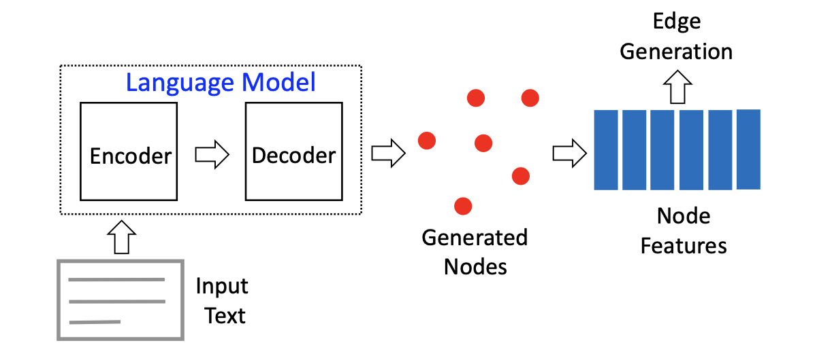
연구논문 내용 - GraphRer
Node generation using traditional S2S model
- 10 -
Notes:
Dependency parser -> 문장 내 다른 단어들 간 의존 관계를 나타내는 구문 트리
각 노드간 화살표로 표현되는 의존 관계가 나타난다. 즉 양방향성이라고 할 수 있다.
이러한 이유로 Bi-GCN을 후에 사용하게 되는 것이다.

Slide 11
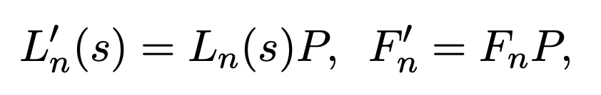
연구논문 내용 – Grapher Method
Grapher Stage 1 : Query Node
2.1 LEARNALBE NODE QUERIES
the decoder receives as input a set of learnable node queries, represented as an embedding matrix
disable causal masking to let Transformer attend to all the queries simultaneously
2.2 PERMUTATION MATRIX
avoid the system to memorize the particular target node order and enable permutation-invariance
the logits and features
- 11 -
Notes:
2.1 학습 가능한 노드 쿼리 디코더는 임베딩 행렬로 표현된 학습 가능한 노드 쿼리 집합을 입력으로 받습니다. 인과 마스킹을 비활성화하여 Transformer가 모든 쿼리에 동시에 주의를 기울일 수 있도록 합니다.
2.2 순열 행렬 시스템이 특정 대상 노드 순서를 기억하지 못하도록 하고 순열 불변성을 활성화하기 위한 것입니다. 로그와 피처에 대하여 순열 행렬이 사용됩니다.

Slide 12
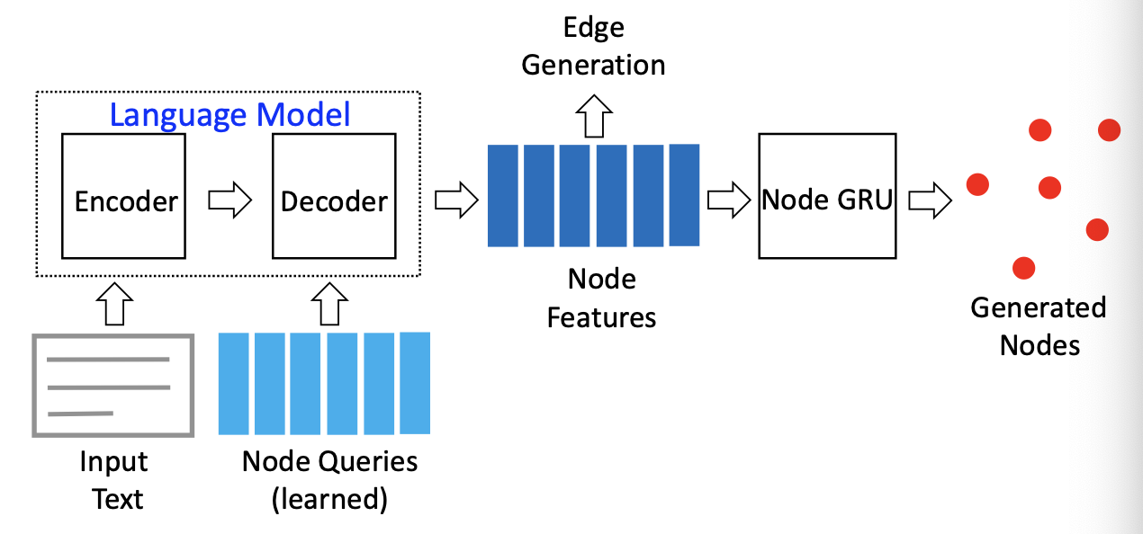
연구논문 내용 - GraphRel
node generation using learned query vectors
- 12 -
Notes:
Dependency parser -> 문장 내 다른 단어들 간 의존 관계를 나타내는 구문 트리
각 노드간 화살표로 표현되는 의존 관계가 나타난다. 즉 양방향성이라고 할 수 있다.
이러한 이유로 Bi-GCN을 후에 사용하게 되는 것이다.

Slide 13
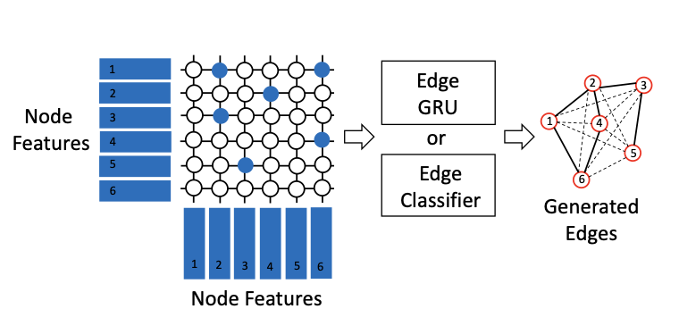
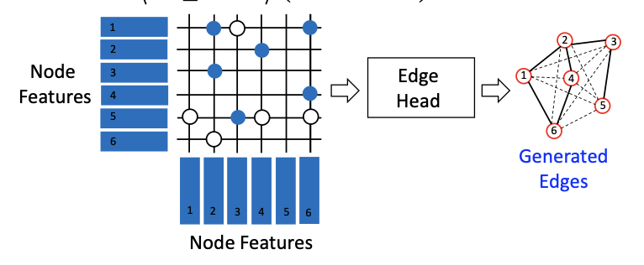
연구논문 내용 – Grapher Method
Grapher Stage 2 : Edge generation
use the generated set of node features in this module for the edge generation
given a pair of node features, a prediction head decides the existence of an edge
Option 1. head similarity
Option 2. classification head
- 13 -
Notes:
이 모듈에서는 노드 피처의 생성된 집합을 엣지 생성에 활용합니다.
노드 피처의 쌍이 주어지면 예측 헤드는 엣지의 존재 여부를 결정합니다.
옵션 1: 노드 생성과 유사한 헤드 사용 - 엣지를 토큰 시퀀스로 생성
토큰 시퀀스로 된 엣지를 생성하기 위해 노드 생성에서 사용한 헤드와 유사한 헤드를 사용합니다.
훈련 중에 보지 못한 엣지를 생성하며, 대상 엣지 토큰 시퀀스와 정확히 일치하지 않을 가능성이 있습니다. 이미지
옵션 2: 분류 헤드 사용 - 엣지를 예측하기 위한 분류 헤드 사용
가능한 관계의 집합이 고정되어 있고 알려져 있는 경우, 이 옵션은 효율적이고 정확합니다.

Slide 14
연구논문 내용 – Grapher Method
Grapher : To complement model
replace the CE loss with F loss
F loss : down-weight the CE loss for ell classified sample and increase the CE loss for mis-classified ones(클래스 불균형에 대처)
SPARSE LOSS
sparsifying the adjacency matrix to remove most of the <NO_EDGE> edges, re-balancing the classes artificially
- 14 -
Notes:
Grapher: 모델 보완
CE 손실을 F 손실로 대체합니다.
F 손실: 올바르게 분류된 샘플에 대한 CE 손실 가중치를 낮추고 잘못 분류된 샘플에 대한 CE 손실 가중치를 높입니다. (클래스 불균형에 대처)
SPARSE LOSS
인접 행렬을 희소화하여 대다수의 <NO_EDGE> 엣지를 제거하고 클래스를 인위적으로 균형을 맞춥니다.

Slide 15
향후 계획

Slide 16
참고 문헌
1. Melnyk, Igor, Pierre Dognin, and Payel Das. "Knowledge graph generation from text." arXiv preprint arXiv:2211.10511 (2022).
- 16 -

Slide 17
감사합니다

